Slide 1

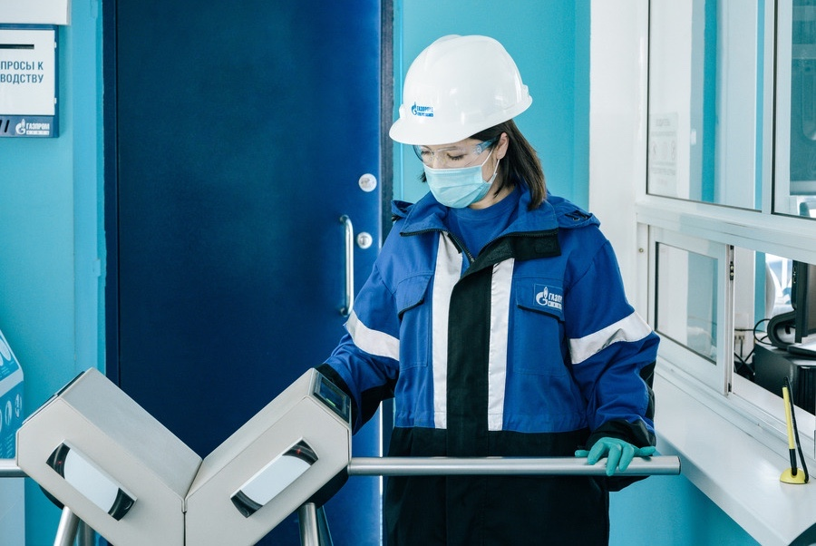




КОРПОРАТИВНАЯ БЕЗОПАСНОСТЬ
На объектах компании действуют контрольно-пропускной и внутриобъектовый режимы
Работники и посетители допускаются на производственные территории и в административные здания Общества при наличии пропуска установленной формы. Пропуск на бумажном носителе оформляется у делопроизводителя блока обеспечения производства, электронный пропуск в подразделении корпоративной защиты у главного специалиста по режиму, охране и ИТСО.
ПАМЯТКА ПО ПРОПУСКНОМУ И ВНУТРИОБЪЕКТОВОМУ РЕЖИМАМ
Работники Компании обязаны знать и соблюдать требования локальных нормативных актов и документов по обеспечению режима коммерческой тайны, защите информации и персональных данных, соблюдению правил работы в информационных системах и на АРМ.
ПАМЯТКА ПО ИНФОРМАЦИОННОЙ БЕЗОПАСНОСТИ
НОРМАТИВНАЯ ДОКУМЕНТАЦИЯ
Михальчук Вадим Леонидович
Главный специалист по режиму, охране и ИТСО
8 (3496) 371396; +7 922-060-60-27
Mikhalchuk.VL@gazprom-neft.ru
Хаустов Дмитрий Сергеевич
Главный специалист по информационной безопасности
8 (3496) 371396; +7 922-060-40-41
Khaustov.DS@gazprom-neft.ru
КОНТАКТЫ

